Slide 1
Always with you 만나면 건강해지는
인천광역시의료원 협약 제안서
2018. 07. 16.
(사) 인천광역시 유망중소기업연합회
(사) 인천수출경영자협의회
(사) 인천비전기업협회
(사) 중소기업융합 인천부천김포연합회

Slide 2
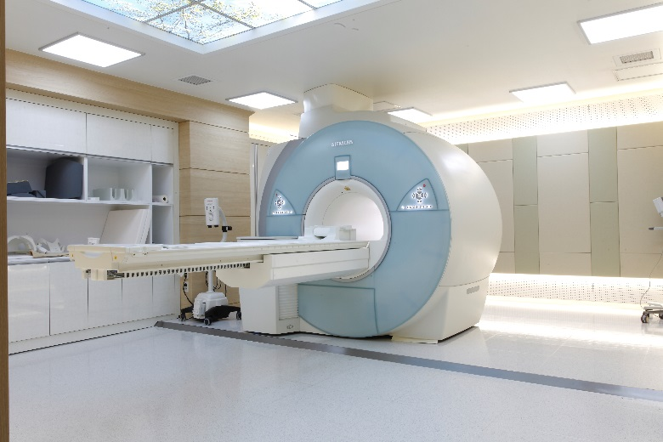
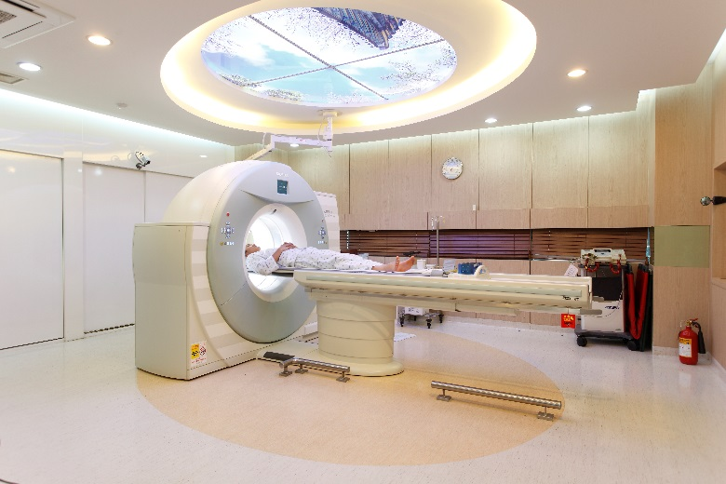
목차
의료원 소개
의료진 및 시설 안내
주요 공공의료 사업(암관리)
주요 공공의료 사업(무료수술)
제안 사항
▲ 대학병원급 1.5T MRI
▲ 현존 최고화질 128Ch MDCT

Slide 3

인천의료원을 소개합니다.
1. 의료원 소개
3 / 19
미 션 l 질병으로부터 자유로운 건강 복지도시 구현
비 전 l 복지 인천을 선도하는 공공의료 중심병원
핵심 가치 l 생명 지상 / 환자 최우선 / 의술 최상급
연 혁 l
1932. 5. 경기도립 인천의원 개원
1981. 7. 인천시립병원 전환
1985. 7. 지방공사 인천병원 개원
2006. 4. 인천광역시의료원 개칭
기타이력 l
보건복지부 인증 의료기관 / 해바라기 지원센터 / 간호 · 간병 통합서비스 운영 /
국가지정 격리병동 / 보호자 없는 병실 / 소방공무원 트라우마 센터 등

Slide 4

최신 장비와 수준 높은 적정진료
1. 의료원 소개
4 / 19
2000년
행정자치부장관상
2001년
지역의료 발전기여 대통령 표창
2009년
급성호흡기증후군 대응 대통령 표창
2012년
보건복지부 운영평가 우수 개선기관
2013년
건강보험심사평가원
혈액투석 적정성 평가 1등급
의료급여 정신과 적정성 평가 1등급
2015년
보건복지부 의료기관 인증 병원
보건복지부 응급의료기관 평가 전국 1위
혈액투석 적정성 평가 2회 연속 1등급
2016년
인천 아시안게임 유공 대통령 표창
2017년
건강보험심사평가원
폐렴(2차) 적정성 평가 1등급
수술의 예방적 항생제 적정성 평가 1등급
양질의 적정진료, 의료 안전망,
미충족 의료서비스, 공공의료정책

Slide 5

의료원 진료비와 진료 수준은 어떤가요?
1. 의료원 소개
5 / 19
헉 소리 나오는 병원 진료비
혹시 비급여 항목이 잔뜩 있지 않나요?
꼭 필요한 검사만 적정하게 하는
인천의료원은 다릅니다.
인천시 보건복지 정책 관리로 투명한 진료비
최소한의 비급여로 시민 부담은 낮추고!
전문 의료진과 장비로 의료수준은 높이고!

Slide 6
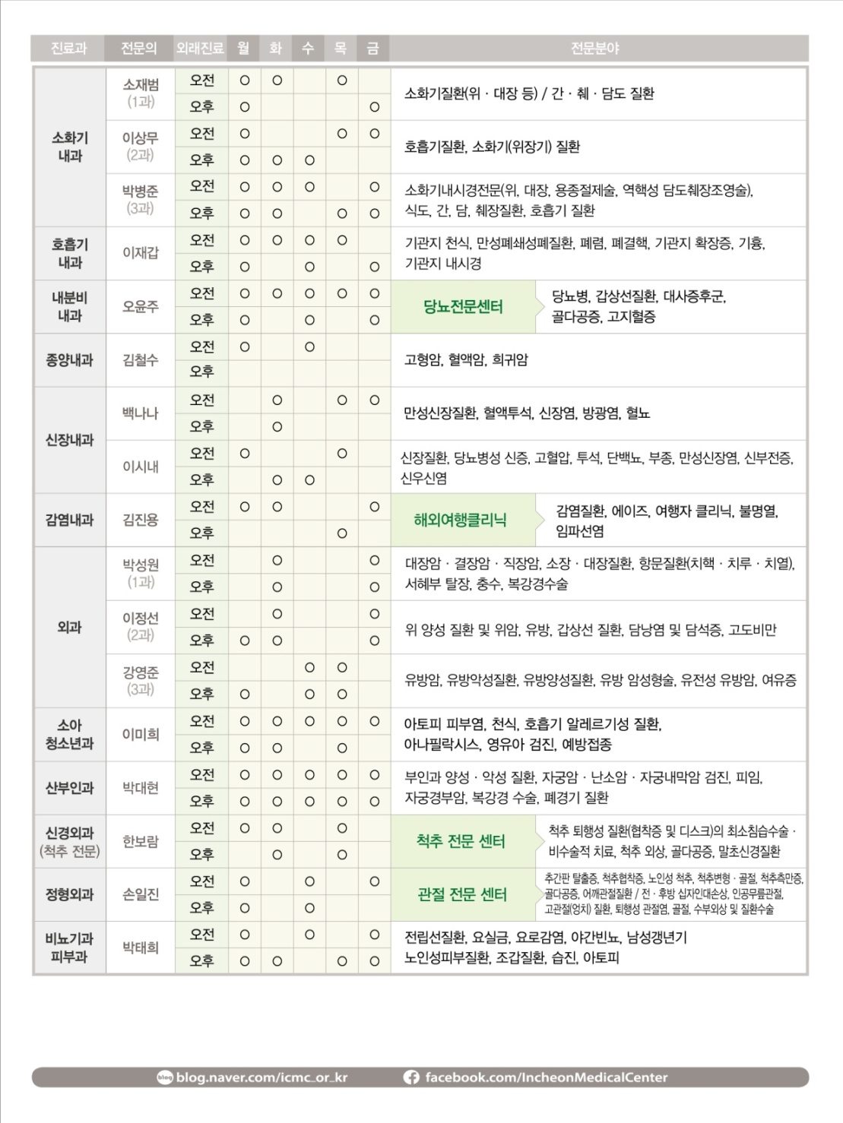
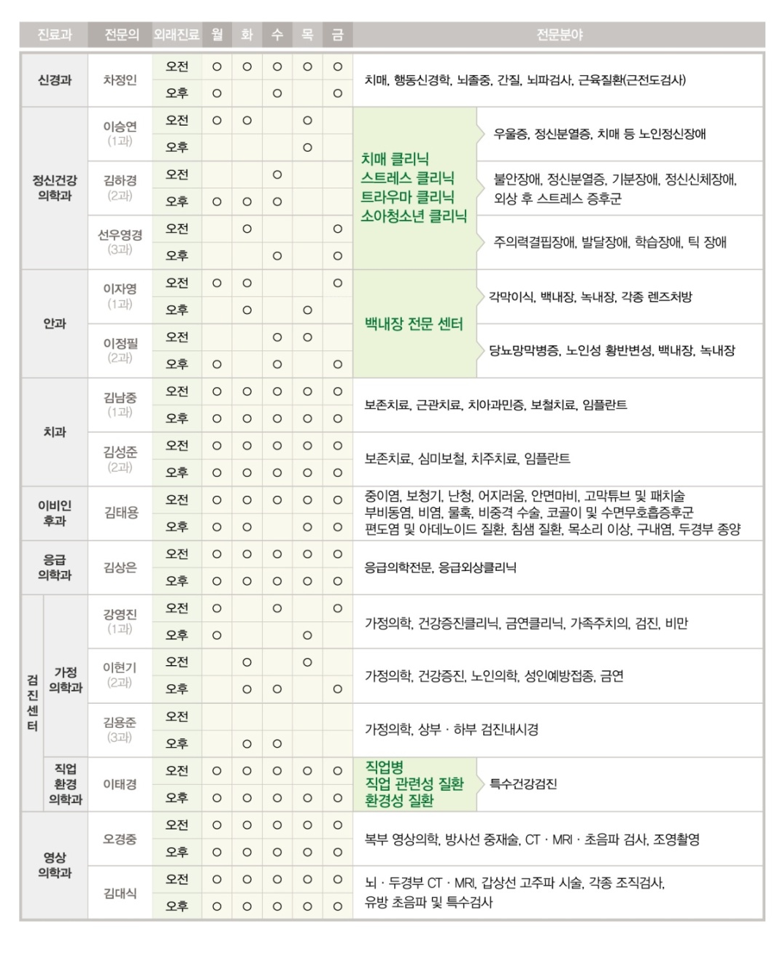
2. 의료진 및 시설 안내
6 / 19
23개 진료과 36명 전문의
289명 의료진

Slide 7
주요 시설
2. 의료진 및 시설 안내
7 / 19
마음으로 치료하는 병원
환자의 건강을 염려하는 병원
항상 시민과 함께하는 아름다운 병원
면 적
부대시설
주요 의료장비
■ 대지면적
: 16,239.1㎡
■ 건축면적
: 4,199.28㎡
■ 연면적
: 29,516.74㎡
(지하2층 ~ 지상7층)
■ 직영 장례식장
: 8개 분향실 운영
■ 편의점(임대)
: 35.53 ㎡
■ 카페테리아(임대)
: 20.41㎡
■ 주차관리(직영)
■ 기숙사 및 어린이집
■ 1.5T MRI
■ 128Ch MDCT
■ 심장초음파
■ 위장조영 촬영기
■ 유방 촬영기
■ 칼라 초음파 진단기
■ 골밀도 측정기
■ 빛간섭 광학단층
촬영기
■ C-ARM 촬영기
■ 백내장 수술기
■ 망막 수술기

Slide 8
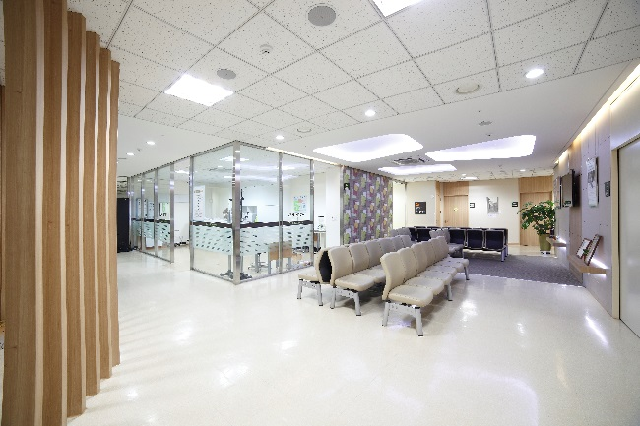
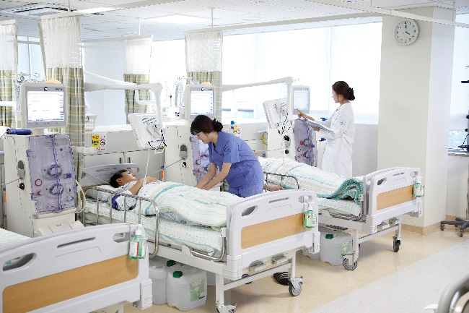

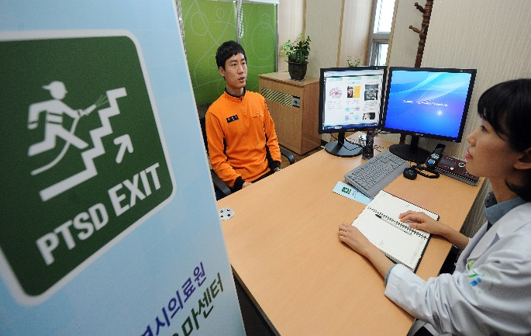
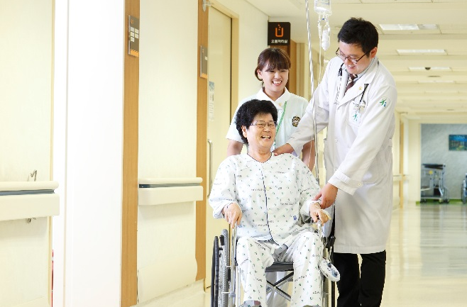
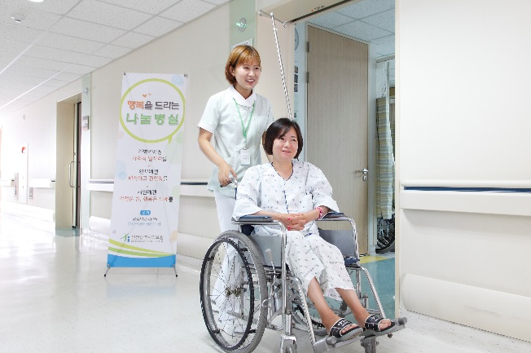
주요 시설
2. 의료진 및 시설 안내
8 / 19
건강검진센터
인공 신장센터(35대 투석기)
노년기 클리닉 (치매 검진)
트라우마 센터(외상 후 스트레스, 우울증)
간호간병 통합 서비스
나눔병실(보호자 없는 병실)

Slide 9
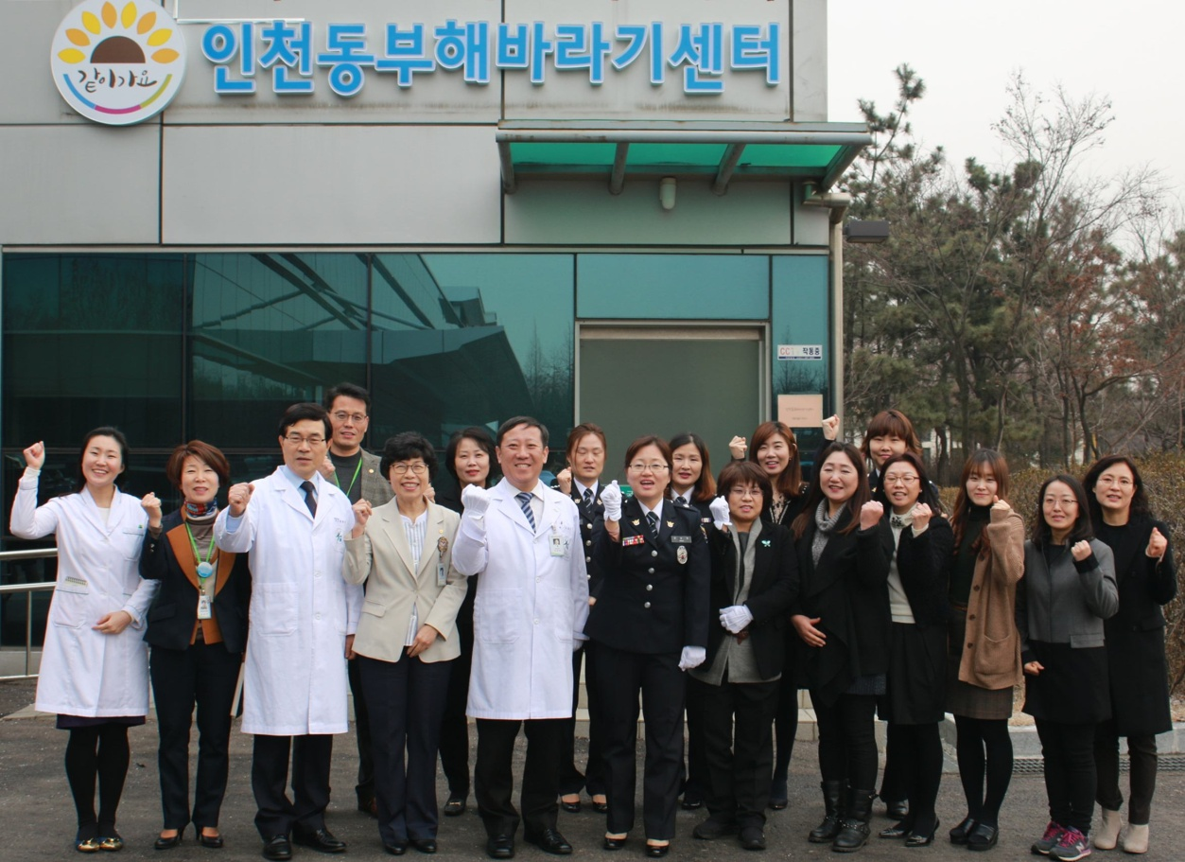
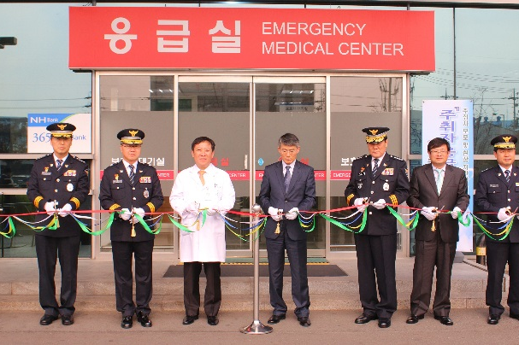
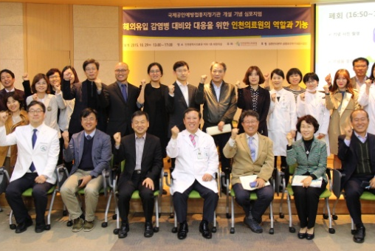
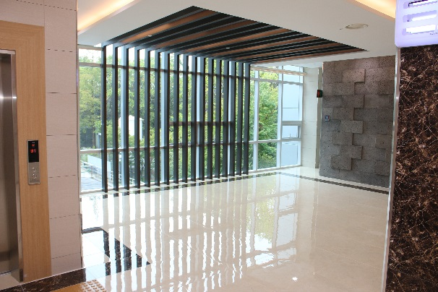
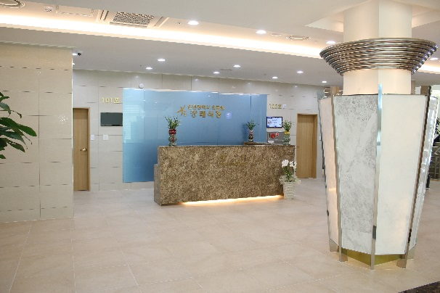
주요 시설
2. 의료진 및 시설 안내
9 / 19
동부 해바라기 센터(성폭, 가정폭력, 학폭)
주취자 응급의료센터
국제공인예방접종기관
장례식장 접객실
장례식장 로비
빈소
VIP실 최대 120평 규모 8개 빈소 운영 중

Slide 10

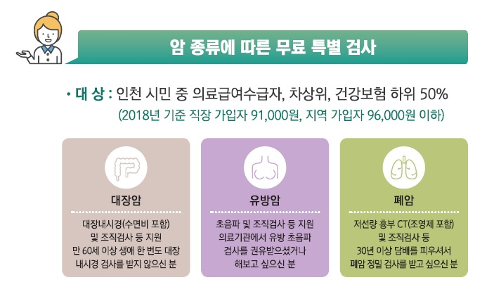
주요 공공의료사업 – 행복 인천 암 관리 통합 지원 사업
3. 주요 공공의료 사업(암관리)
10 / 19

Slide 11
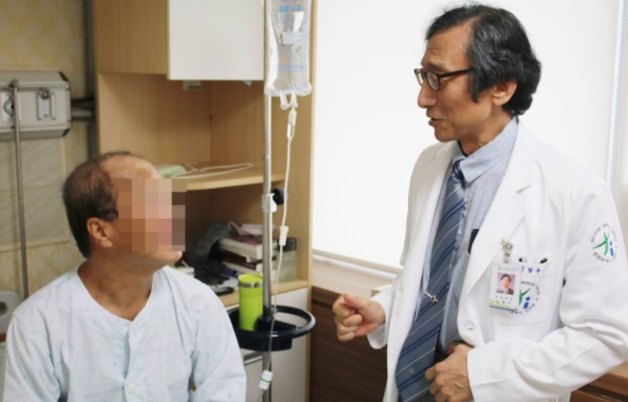
대표사례
3. 주요 공공의료 사업(암관리)
11 / 19
인적 사항
- 김○○ (남/78세, 동구, 차상위대상자)
진료경위
동구 창영 종합복지관 ->건강검진 의뢰
인천의료원 건강검진으로 폐암 확정
인하대병원 협진 수술 완료
항암치료 위해 본원 입원 후 퇴원
사업실적 (2017.12월말 기준)
위암 | 대장암 | 유방암 | 자궁암 | 폐암 | 간암 | 총계
확진 9명 | 의심 3명 확진 9명 | 의심 140명 확진 14명 | 의심 1명 확진 1명 | 의심 449명 확진 15명 | 확진 4명 | 의심 593명 확진 52명

Slide 12
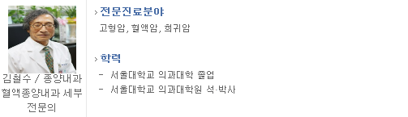
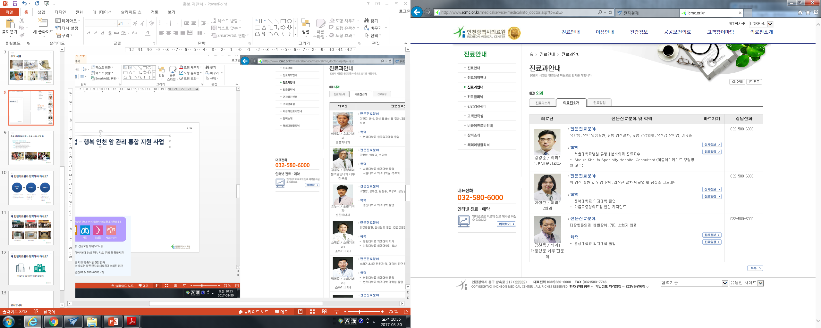
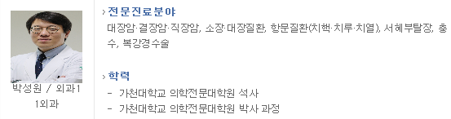
3. 주요 공공의료 사업(암관리)
12 / 19
국가 암 검진 지원 |  | 인천시 추가 지원
위 | 위 내시경 검사, 위장 조영 검사 | 국가 암 검진과 동일 구성
간 | 간 초음파 검사 혈청알파태아단백검사 | 간 역동 CT, 조직검사, MRI 등
대장 | 대변검사, 대장 내시경, 대장 이중 조영검사, 조직검사 | 대장내시경 조직검사, 용종절제술 등
자궁 | 자궁경부 세포검사(PAP) | 자궁 확대경 검사, 조직검사, 초음파 등
유방 | 유방촬영 | 국소 확대촬영, 조직검사, 초음파 등
폐 | 없음 | 저선량 흉부CT, 조직검사, 추적검사

Slide 13
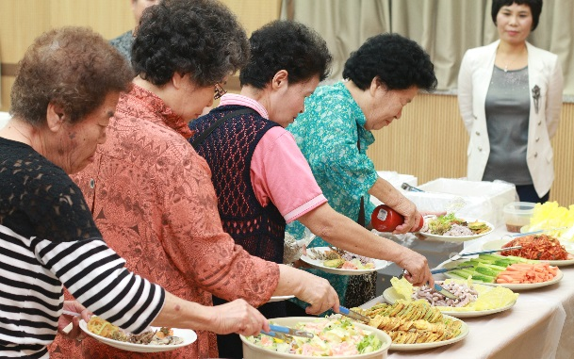
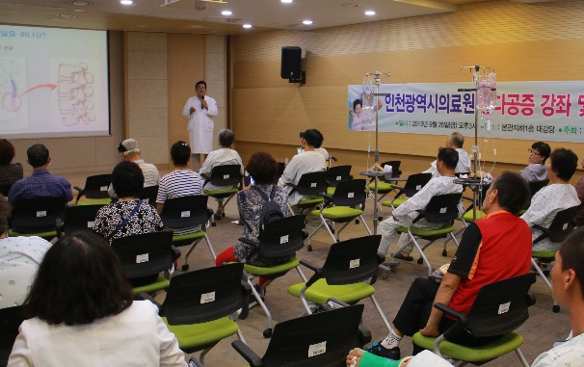
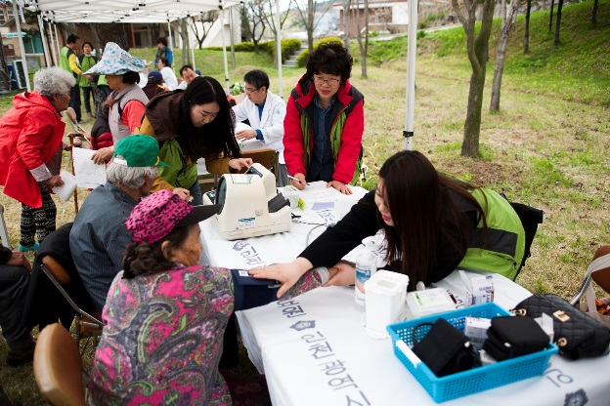
주요 공공의료사업 – 무료 수술 사업 등
4. 주요 공공의료 사업(무료수술)
13 / 19
, 하위30%(직장: 79,500원/지역: 62,500원)
당뇨 중식회
건강 강좌
찾아가는 진료

Slide 14
주요 공공의료사업 – 외국인 근로자 무료 진료, 수술사업
4. 주요 공공의료 사업(무료수술)
14 / 19
■ 합법체류 외국인 근로자
❍ 지원대상 : 건강보험 하위 30%, 저소득층 외국인 근로자
(직장 83,500원, 지역 64,000원 이하)
❍ 지원내용 : 무료 시술⋅수술 (수술을 위한 외래진료 1회 지원)
❍ 수술종류 : 척추질환, 인공관절, 안과질환, 외과질환 등
■ 불법체류 외국인
❍ 지원대상 : 불법체류 외국인
❍ 지원내용 : 무료 시술⋅수술 (수술을 위한 외래진료 1회 지원)
❍ 수술종류 : 척추질환, 인공관절, 안과질환, 외과질환 등

Slide 15


인천의료원과 협약하면 무엇이 좋은가?
5. 제안 사항
15 / 19
보건복지부 평가
건강보험심사평가원 적정성 평가
응급의료기관
전국 1위
고관절 치환술 1등급
혈액 투석 1등급
예방적 항생제 1등급
의료급여 정신과 1등급
폐렴 1등급
서울대병원 전공의 위탁 병원
암 관리 전문 의료진
보건복지부 의료기관 인증 병원
HPH Network

Slide 16
협약기관 임직원을 위한 특별 제안
5. 제안 사항
16 / 19
1. 종합검진 상품 우대
공통항목
진찰, 문진, 혈압, 신체계측
추가항목(선택)
자궁 또는 골반초음파 (여성)
CT검사(뇌, 폐, 심장 중 선택)
MRA(뇌) (35만원 선택시)
선택 2가지 (30만원) : 연중 상시
안과검사(시력, 안저, 안압)
청력검사(저주파, 고주파, 난청)
체성분 검사
복부초음파 검사(간, 담낭, 신장, 췌장 등)
위내시경 · 위장조영촬영(선택)
폐기능 및 심전도 검사
동맥경화 검사
혈액검사(100종)
부인과 검사(유방, 자궁암), 골다공증
혈액종양검사(4종)
경동맥초음파
대장내시경(수면)
갑상선 초음파
선택 3가지 (35만원) : 연중 상시
초음파 검사 : 전립선, 유방

Slide 17
5. 제안 사항
17 / 19
2. 장례식장 시설 이용할인(시설사용료·염습료·안치료 20%)
장례식장 내부 접객실
장례식장 로비
빈소
VIP실 최대 120평 규모 8개 빈소 운영 중
3. 기타 특별우대
- 독감 4가 특가 제공, 예방접종(대상포진, 폐렴, 자궁경부암) 특가 제공 등
- 기관별 맞춤형 의료서비스 협의 가능

Slide 18









인천의료원 협력 병원 현황
5. 제안 사항
18 / 17
2018.06.30 현재
협약실적 : 총 726건 (진료협약 : 375건, 시설이용 및 업무협약 : 351건)

Slide 19
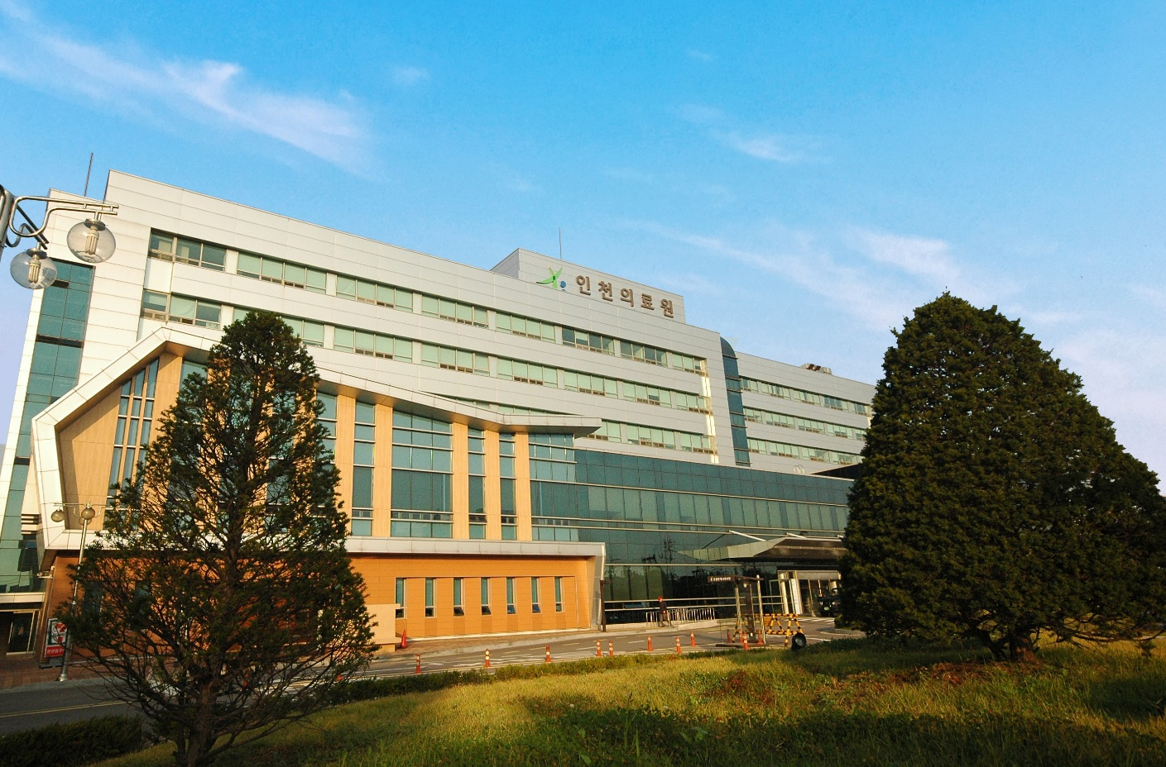
감사합니다

